Slide 1
정보보호와 시스템 보안 IOT시스템 해킹 사례
컴퓨터 공학부 20062727 양성수
20123339 김동훈
20123425 최준형

Slide 2
목 차
해킹 관련 이슈
IOT 란?
자율 주행 자동차
해킹 관련 사례
테슬라 전기자동차
Jeep
GM & Onstar

Slide 3

IOT란 무엇인가?
Internet of things의 약자이며 사물인터넷이라고도 한다.
Notes:
Iot에관한 간단한 설명
모든 물건들이 인터넷으로 연결되어 편리하게 이용할수있는 기술…등등

Slide 4
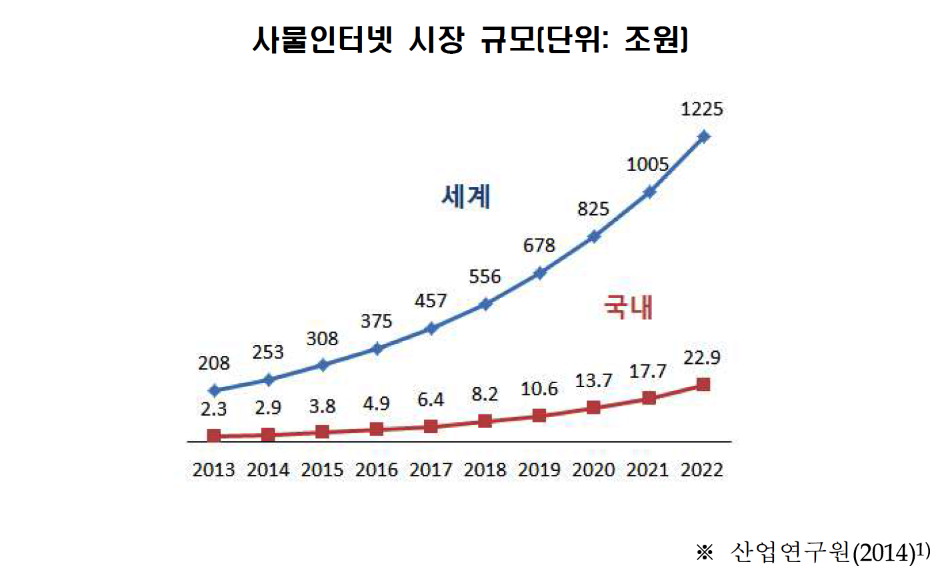
IOT 전망
IOT (Internet of things) 는 계속 수요가 늘고, 발전하고 있다.
이제는 집밖에서 불을 켜고 온도를 조절 할 수 있을 뿐만 아니라
모든 물건이 인터넷화 되고 있다.
Notes:
Iot는 앞으로 어디서든 볼수있을것이다.
과연 안전한가?

Slide 5
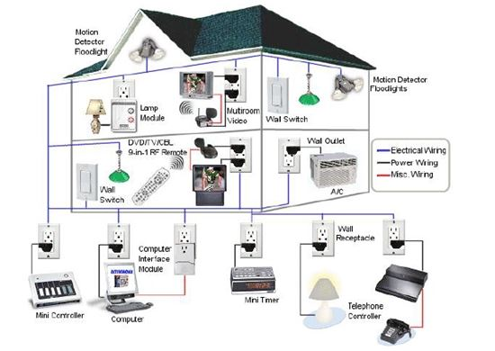
IOT 최초 해킹 사례
정보보안업체 ‘프루프포인트’의 보안 전문가들이
2013년 12월23일부터 2014년 1월 6일까지
홈 네트워크 환경을 이용하여 대량의 스팸 메일이
발송 되었다고 밝혔다.
Notes:
관련 기사 URL : http://www.asiae.co.kr/news/view.htm?idxno=2015010323564224549

Slide 6
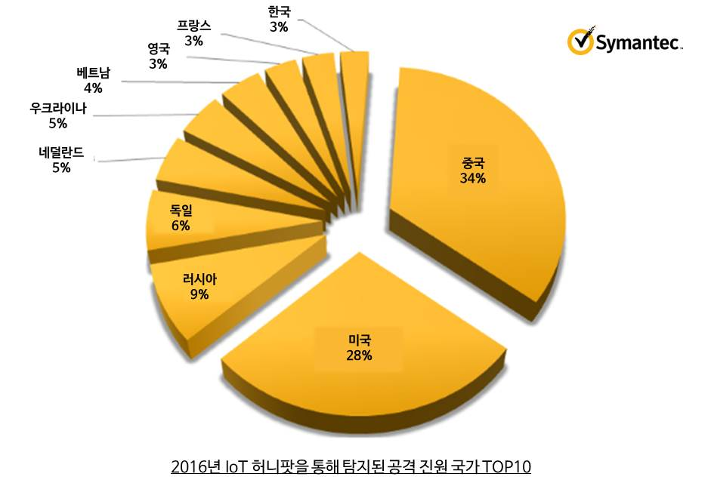
IOT 좀비 네트워크 DDOS 공격
상대적으로 낮은 사양의 하드웨어를 갖는 IOT를
좀비 네트워크로 만들어 DDOS 공격을 실시함

Slide 7
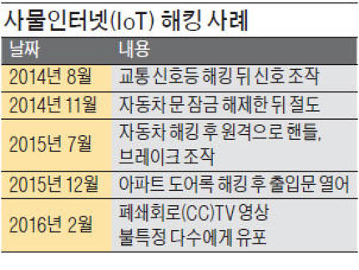
IOT 다양한 해킹 사례
범죄로 사용되는 IOT 해킹 사례들

Slide 8


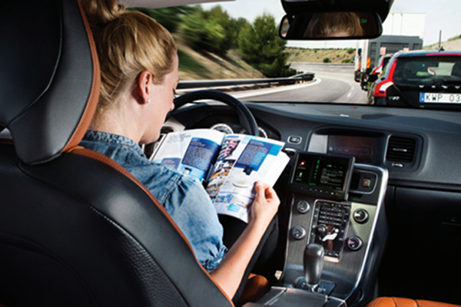
IOT의 핫 이슈!
무엇이 떠오르나요?
자율 주행 자동차
IOT 의 핫 이슈 자율 주행자동차
과연 보안에 안전할까요?
Notes:
IOT의 가장 핫이슈
http://m.post.naver.com/viewer/postView.nhn?volumeNo=4399469&memberNo=15460571&vType=VERTICAL

Slide 9
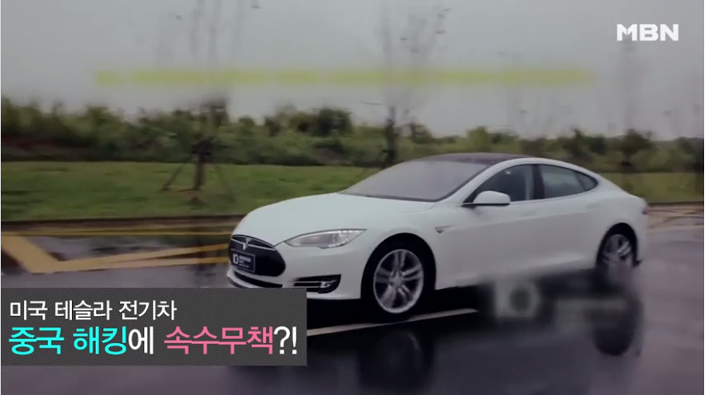
테슬라 전기차 해킹 사례
중국의 인터넷기업 의 ‘킨보안연구소’에서 테슬라의
S모델 시리즈를 해킹하여 원격 조종하였던 사례
급브레이크, 트렁크 백미러등 자동차의
모든것을 원격 조종 가능하였다.

Slide 10
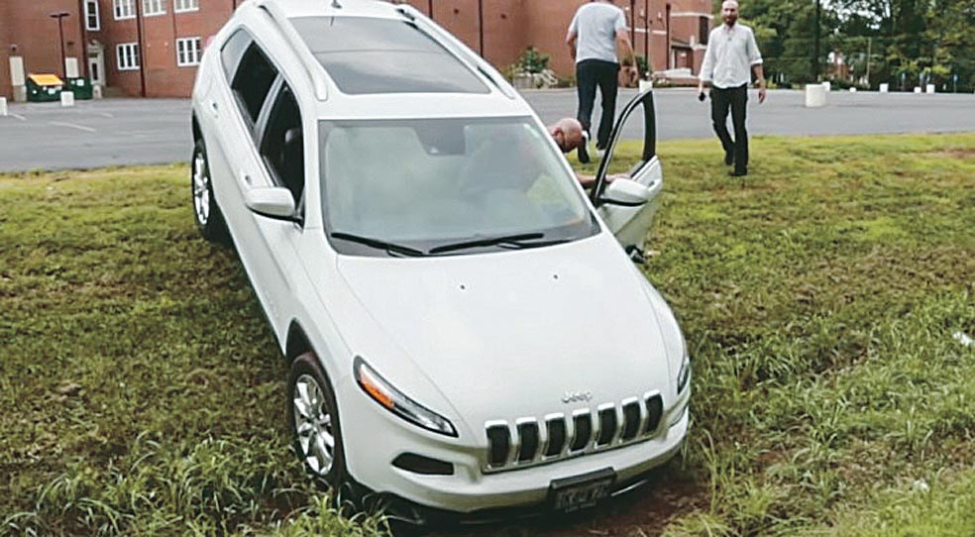
JEEP CHEROKEE 해킹 사례
실제로 판매되고 있는 지프의 체로키 모델을 두 명의 보안 전문가가
휴대전화 네트워크를 이용하여 자동차 접근 권한을 획득하여 자동차를 마음대로 조종할 수 있었다.

Slide 11
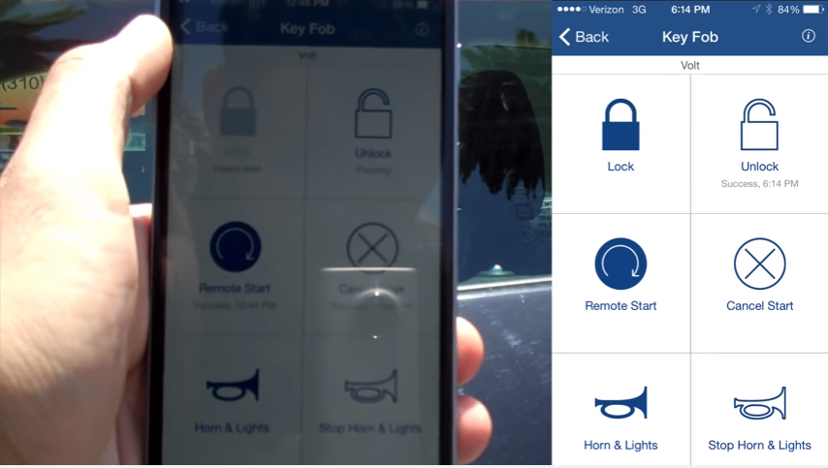
GM & ONSTAR 해킹 사례
해커 Samy Kamkar는 자신이 만든 단말기 하나로 Onstar 시스템이 탑재된 GM차량을 해킹할 수 있는 것을 동영상을 만들어
유튜브에 게시하였다.
Notes:
유튜브 URL : https://www.youtube.com/watch?v=3olXUbS-prU

Slide 12
감사합니다

